Slide 1
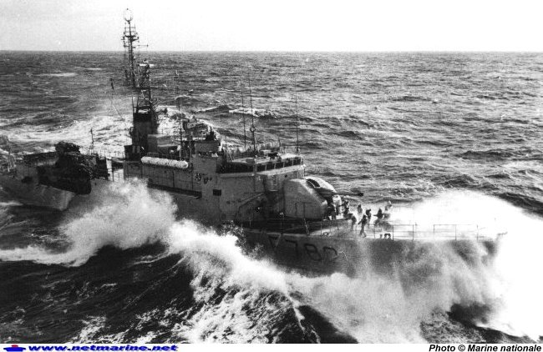
MÔI TRƯỜNG VI XÃ HÔI VÀ TÂM SINH LÝ CỦA THUYỀN VIÊN

Slide 2
Mục tiêu bài giảng
Sau khi học xong sinh viên phải trình bày đươc
1. Đặc điểm môi trường vi xã hội trên tàu biển.
2. Ảnh hưởng của môi trường vi xã hội đến chức năng thần kinh – tâm lý và sức khỏe của người đi biển.

Slide 3
I. Đặc điểm môi trường vi xã hội và gánh nặng thần kinh tâm lý của lao động biển
1.Môi trường vi xã hội đặc biệt:
Đây là một môi trường đặc biệt tạo tâm lý đặc biệt cho đoàn lao động biển:
+ Đồng giới nam. (Omosexuel Social)
+ Trong một độ tuổi nhất định.
Mất cân bằng về tâm sinh lý, dễ phát sinh các rối loạn thần kinh, tâm lý.

Slide 4
Điều đó đã dẫn đến:
Người có nhu cầu cao về cuộc sống tình dục: dễ mắc các bệnh lây truyền qua đường tình dục do quan hệ tự do khi tàu cập cảng.
Người có ý thức( lo sợ mắc bệnh, đạo đức xã hội) dễ mắc chứng thủ dâm, lâu ngày có thể liệt dương, vô sinh
Dễ phát sinh những tiêu cực ở đoàn TV: bộc lộ thói hư, tật xấu..

Slide 5
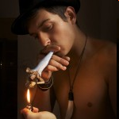
Một số chứng nghiện ở thuyền viên
Chứng nghiện thuốc lá
Đã luôn luôn và vẫn sẽ là chứng nghiện chủ yếu ở thuyền viên
Thuyền viên | Dân số Pháp
44,4% | 33,3%

Slide 6
Chứng nhiễm độc thuốc lá và sự nguy hiểm đối với:
Phổi :
Kích thích phế quản – phổi.
Bệnh phế quản mạn.
Tim mạch:
Bệnh mạch vành
Bệnh tắc động mạch chi dưới
Ung thư
Ung thư phế quản – Phổi
Ung thư bàng quang
Ung thư đường tiêu hóa

Slide 7
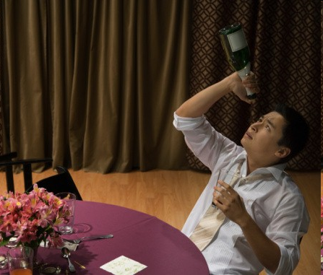
Chứng nghiện rượu
.
Đã luôn và vẫn sẽ là chứng nghiện chủ yếu ở thuyền viên

Slide 8
Tiêu thụ rượu trong hoạt động hàng hải ở Pháp
Mức tiêu thụ trung bình hàng ngày là 14,9gr
Tiêu thụ rượu điển hình hàng ngày : 48,6%
Tiêu thụ hàng ngày nguy cơ theo WHO:12,3%.
Say rượu nhiều lần từ 1 năm nay: 20,7%.
- Tỷ lệ nghiện rượu: 15,5%.
11% uống rượu hàng ngày
- 15,45% phụ thuộc.
- 12,3% tiêu thụ ở mức nguy cơ.

Slide 9
Các loại ma túy khác
Cần sa
Thuốc phiện
Cocain
Amphetamines

Slide 10
Hậu quả của sự phụ thuộc
Sai lệch tập trung.
Thay đổi nhận thức về rủi ro hoặc gia tăng nguy cơ.
Bạo lực.
Stress.
Giảm năng suất.
Xung đột và gây gổ…

Slide 11
Ủy ban OIT/ OMS về sức khỏe của thủy thủ hướng dẫn khám về tư cách y tế cho thuyền viên bao gồm các xét nghiệm bổ sung để phát hiện rượu và ma túy.

Slide 12
2. Sự thiếu thốn về đời sống văn hóa, tinh thần.
- Thiếu thông tin liên lạc
- Thiếu phương tiện giải trí
    Căng thẳng, nặng nề, mệt mỏi

Slide 13
Nghiên cứu về ảnh hưởng của điều kiện sinh hoạt trên tàu biển
KQNC CTNC | Tàu vận tải xăng dầu | Gia đình TVVTXD | Tàu chở hàng bách hóa
Diện tích phòng ở/ ngừoi | 2,0- 3,0m² | 15m² | 1,5- 2,5m²
Diện tích nơi sinh hoạt tập thể/người | 1,0 – 2,0m² | 20m² | 1,5- 3,0m²
Diện tích nơi luyện tập TDTT/người | 1,0 – 2,0m² | Tự do | 1,0- 2,0m²
Lượng nước sinh hoạt được cấp TB/người/tháng | 2,0- 3,0m³ | 4- 6m³ | 2,0- 3,5m³
Số lượng ca/người /ngày | 2 ca |  | 2 ca
Điều kiện vi xã hội: -+ Văn hóa tinh thần Sách đủ đọc thường xuyên. -Báo đủ, kịp thời, phong phú. Tivi, video xem thường xuyên. - Phương tiện luyên tập TDTT + Giới tính trong xã hội | Không Nghèo nàn Thiếu, không kịp thời Thiếu, đơn điệu Vi xã hội đồng giới | Đầy đủ Bình thường | Không Rất khó khăn Khó khăn Thiếu đơn điệu Vi xã hội đồng giới.

Slide 14
3. Cuộc sống đơn điệu, nhàm chán
- Cuộc sống trên tàu rất đơn điệu, buồn tẻ, lặp đi lặp lại hàng ngày ( ăn- ngủ- dậy- đi ca).
- Không gian sống chật hẹp: vừa là nơi lao động, vừa là nơi sống, sinh hoạt nên có cảm giác rất gò bó, tù túng.

Slide 15
4. Nỗi cô đơn, sự cô lập với đất liền người thân
- Người lao động biển thường xuyên sống xa gia đình, bạn bè, người thân, thói quen sinh hoạt hàng ngày.
- Tình trạng này kéo dài mà không được giải tỏa + typ thần kinh yếu sẽ dẫn đến những stress tâm lý.

Slide 16
5.Sự phân biệt về đối xử và cấp bậc trong ngành hàng hải
- Sự phân biệt rõ thứ bậc trên tàu: giữa sỹ quan- thủy thủ, người có thứ bậc cao- thấp
    Môi trường lao động thiếu sự đồng thuận, chan hòa, thân thiện, tôn trọng lẫn nhau.
    Tạo sự cách trở trong quan hệ đồng nghiệp

Slide 17
Ban chỉ huy
Thuyền trưởng
Thuyền phó
Máy trưởng
Quản lý
Sĩ quan boong
Sĩ quan máy
Đầu bếp
Quản lý lao động
Thợ máy
Bếp trưởng
Thuỷ thủ boong
Thợ tra dầu mỡ
Equipage
ADSG
Boong
Máy

Slide 18
6.Gánh nặng về kinh tế
- Trước kia nặng nề hơn
- Hiện nay có 2 khuynh hướng:
+ Tìm mọi cách xuống tàu mặc dù có bệnh CCĐ đi biển → nguy cơ phát sinh biến chứng khi tàu hành trình trên biển
+ Tìm mọi cách ở trên bờ → nguy cơ thiếu hụt về nguồn nhân lực có chất lượng cao cho ngành

Slide 19
7.Nỗi lo về an toàn và sinh mạng khi đi biển
* Đối với các tàu chở hàng hóa nguy hiểm (hóa chất, xăng dầu,..) làm tăng thêm gánh nặng thần kinh tâm lý do :
+ Nguy cơ rò rỉ, cháy nổ, thủng vỡ….
+ Nguy cơ nhiễm độc cấp và mãn tính
* Ngoài ra là nỗi lo về thiên tai: giông bão, sóng thần….. Vấn nạn cướp biển….

Slide 20
II.MỘT SỐ BIẾN ĐỔI CHỨC NĂNG TÂM – SINH LÝ CỦA NGƯỜI VIỆT NAM LAO ĐỘNG TRÊN BIỂN
.
II.1. Một số đặc điểm thần kinh – tâm lý của lao động biển Việt Nam khi lao động trên biển.
Do đặc điểm môi trường sống và lao động đặc biệt đã tạo cho họ một số đặc điểm thần kinh- tâm lý khác biệt so với người lao động trên đất liền.

Slide 21
Bảng 1. Đặc điểm tâm lý thuyền viên theo test điều tra trắc nghiệm tâm lý chung ( n=100)
KQNC CTNC | Có ( + ) |  | Không (- )
 | n | % | n | %
Môi trường sống lao động khắc nghiệt. | 25 | 25,00 | 75 | 75,00
Gánh nặng về kinh tế | 31 | 31,00 | 69 | 69,00
Cảm giác cô đơn giày vò | 72 | 72,00 | 28 | 28,00
Căng thẳng về cảm xúc tình dục | 16 | 16,00 | 84 | 84,00

Slide 22
Biến đổi chức năng hệ thần kinh
  Giảm hoạt động thần kinh cơ,dẫn đến giảm hoạt động thể lực.
  Mất cân bằng hệ thần kinh thực vật: cường HTK giao cảm, trừ đối tượng say sóng.
  Hoạt động thần kinh cao cấp bị ảnh hưởng: tốc độ xử lý thông tin giảm, giảm độ tập trung chú ý, khả năng tư duy giảm.

Slide 23
Bảng 2. Khả năng chú ý của lao động biển được đánh giá bằng sắp xếp chữ lộn xộn.
KQNC CTNC | Trước hành trình ( n=100) |  | Sau hành trình (n=96) |  | p
 | n | % | n | %
Giỏi | 0 | 0 | 0 | 0
Khá | 16 | 16,0 | 2 | 2,1 | <0,01
Trung bình | 46 | 46,0 | 44 | 45,9 | >0,05
Kém | 38 | 48,0 | 50 | 22,0 | <0,05

Slide 24
Bảng 3. Kết quả nghiên cứu khả năng tư duy của TV trước và sau hành trình.
KQNC CTNC | Trước hành trình( n= 100) |  | Sau hành trình ( n= 96) |  | p
 | n | % | n | %
Giỏi | 13 | 13,0 | 4 | 4,2 | <0,01
Khá | 36 | 36,0 | 27 | 28,1 | >0,05
Trung bình | 51 | 54,0 | 65 | 67,7 | <0,05

Slide 25
Bảng 4. Tỷ lệ bệnh tật của lao động biển trước và sau hành trình dài ngày trên biển.
Loại bệnh | Trước hành trình ( n=100) |  | Sau hành trình ( n=96) |  | P
 | n | % | N | %
Bệnh nhiễm KST | 20 | 20,0 | 23 | 23,92 | >0,05
Bệnh răng miệng | 25 | 25,0 | 30 | 31,20 | >0,05
Bệnh của hệ tuần hoàn | 30 | 30,0 | 46 | 47,84 | <0,05
Bệnh của hệ hô hấp | 10 | 10,0 | 13 | 13,52 | >0,05
Bệnh của hệ tiết niệu | 3 | 3,0 | 15 | 15,60 | <0,01
Các rối loạn hành vi tâm thần | 5 | 5,0 | 17 | 17,68 | <0,01

Slide 26
Biến đổi chức năng hệ tuần hoàn
Do cường hệ thần kinh giao cảm nên :
- Tần số mạch ở những người lao động trên biển tăng hơn những người ở trên đất liền rõ rệt.
- Huyết áp tăng rõ cả huyết áp tâm thu và huyết áp tâm trương.

Slide 27
Cơ chế của tăng mạch và huyết áp :
Các yếu tố độc hại từ môi trường
Stress
Cường TK giao cảm
Co TM và tiểu ĐM
Tần số tim, mạch ↑
Co bóp cơ tim ↑
Sức cản ngoại biên ↑
Cung lượng tim ↑
Huyết áp ↑

Slide 28
Các yếu tố đe dọa THA của TV do các yếu tố tâm lý xã hội
Ti | Nhóm TV THA |  | Nhóm TV không THA
 | n | % | n | %
Lo nghĩ quá nhiều về gia đình | 25 | 50,00 | 8 | 16,00 | 13,07
Nỗi cô đơn, cô lập với gia đình | 35 | 70,00 | 17 | 34,00 | 12,98
Căng thẳng do tiếng ồn, ca kíp, căng thẳng, trách nhiệm cá nhân nặng nề | 30 | 40,00 | 5 | 10,00 | 13,00
Gánh nặng về kinh tế ( lo nghĩ quá nhiêu về hoạt động kinh tế khi đi tàu) | 41 | 82,00 | 7 | 14,00 | 52,93
Nghiện thuốc lá | 29 | 58,00 | 32 | 64,00 | 0,37
Lo lắng về an toàn lao động khi đi biển | 3 | 6,00 | 1 | 2,00 | 0,21
Nghiện rượu bia | 19 | 38,00 | 5 | 10,00 | 12,66
Nghiện cà phê | 6 | 12,00 | 3 | 6,00 | 1,10

Slide 29
Kết quả nghiên cứu rối loạn nhịp tim của người lao động biển
KQNC CTNC | Thuyền viên |  | Công nhân dảo đèn
 | n | % | n | %
Nhịp xoang bình thường | 78 | 74,28 | 32 | 64,00
Nhịp chậm xoang | 03 | 2,86 | 02 | 4,00
Nhịp nhanh xoang | 18 | 17,14 | 10 | 20,00
Nhịp xoang không đều | 05 | 4,77 | 06 | 12,00
Nhịp ngoại lai | 01 | 0,95 | 0 | 0,00
Tống số | 105 | 100,00 | 50 | 100,00

Slide 30
Tỷ lệ rối loạn điện tim theo nhóm nghề nghiệp trên tàu
KQNC CTNC | Nhóm boong ( n=42)1 |  | Nhóm thợ máy(n=38)2 |  | Nhóm khác ( n=38)3
 | n | % | n | % | n | % | Mắc
Tăng gánh thất trái | 11 | 26,19 | 14 | 36,84 | 2 | 8,00 | 27
Tăng gánh thât phải | 16 | 14,15 | 5 | 13,15 | 1 | 4,00 | 12
Tăng gánh cả 2 thất | 1 | 2,38 | 1 | 2,63 | 0 | 0,00 | 2
Block nhánh trái | 0 | 0,00 | 0 | 0,00 | 0 | 0,00 | 0
Block nhánh phải | 7 | 16,67 | 8 | 21,05 | 3 | 1200 | 18
Bệnh mạch vành | 1 | 2,38 | 1 | 2,63 | 1 | 4,00 | 3
Rối loạn TK tim | 7 | 16,67 | 16 | 42,10 | 3 | 1200 | 26
P | 2/1&3<0,05

Slide 31
III. Các biện pháp giảm nhẹ tác động môi trường vi xã hội.
Không thể thay đổi môi trường lao động nên lao động biển chỉ còn cách sống chung và hòa nhập. Tuy nhiên có thể thực hiện các biện pháp sau:
-Tuyển thêm lao động nữ xuống tàu để cân bằng môi trường vi xã hội.
- Giảm bớt sự cô đơn, cô lập cho TV trên tàu bằng việc thực hiện các phúc lợi cho TV: tạo điều kiện liên lạc với người thân ở trên đất liền qua vệ tinh, internet, điện thoại VTD…

Slide 32
- Cải thiện điều kiện sinh hoạt, văn hóa, tinh thần.
- Sử dụng thời gian rỗi trên tàu bằng tập luyện thi đấu thể thao.
- Xây dựng nguyên tắc: lao động, làm việc theo pháp luật nhưng sống và sinh hoạt phải quan tâm lẫn nhau, nâng cao tinh thần đoàn kết, thân thiện trong tập thể.
- Có chính sách đãi ngộ, thu hút nghề, cải thiện điều kiện làm việc và sinh hoạt cho TV.

Slide 33
Đảm bảo an toàn sinh mạng cho TV bằng cách:
- Khám sức khỏe trước khi đi biển để loại trừ những trường hợp không đủ điều kiện sức khỏe đi tàu biển.
Trang bị tủ thuốc và thiết bị y tế theo đúng quy định của quốc tế và quốc gia.
Trên tàu phải có sỹ quan được đào tạo về y học biển chăm sóc sức khỏe cho đoàn thuyền viên.
Tổ chức các lớp cấp cứu ban đầu cho đoàn thủy thủ.
Đảm bảo đầy đủ về trang thiết bị an toàn và sinh mạng, đặc biệt với những chuyến đi biển dài ngày theo đúng quy định của công ước quốc tế như công ước SOLAS ( 74/78), STCW ( 78/95 )…

Slide 34
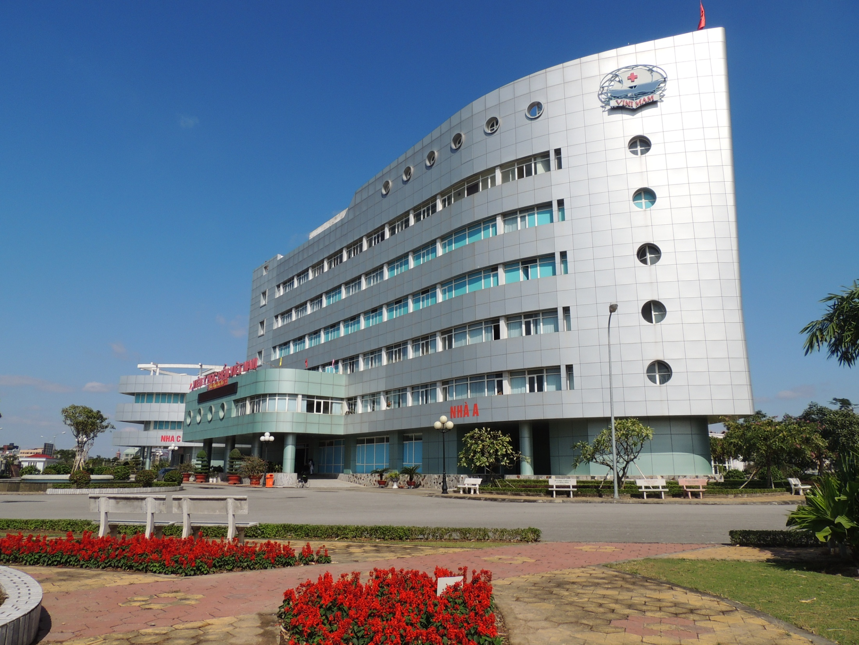

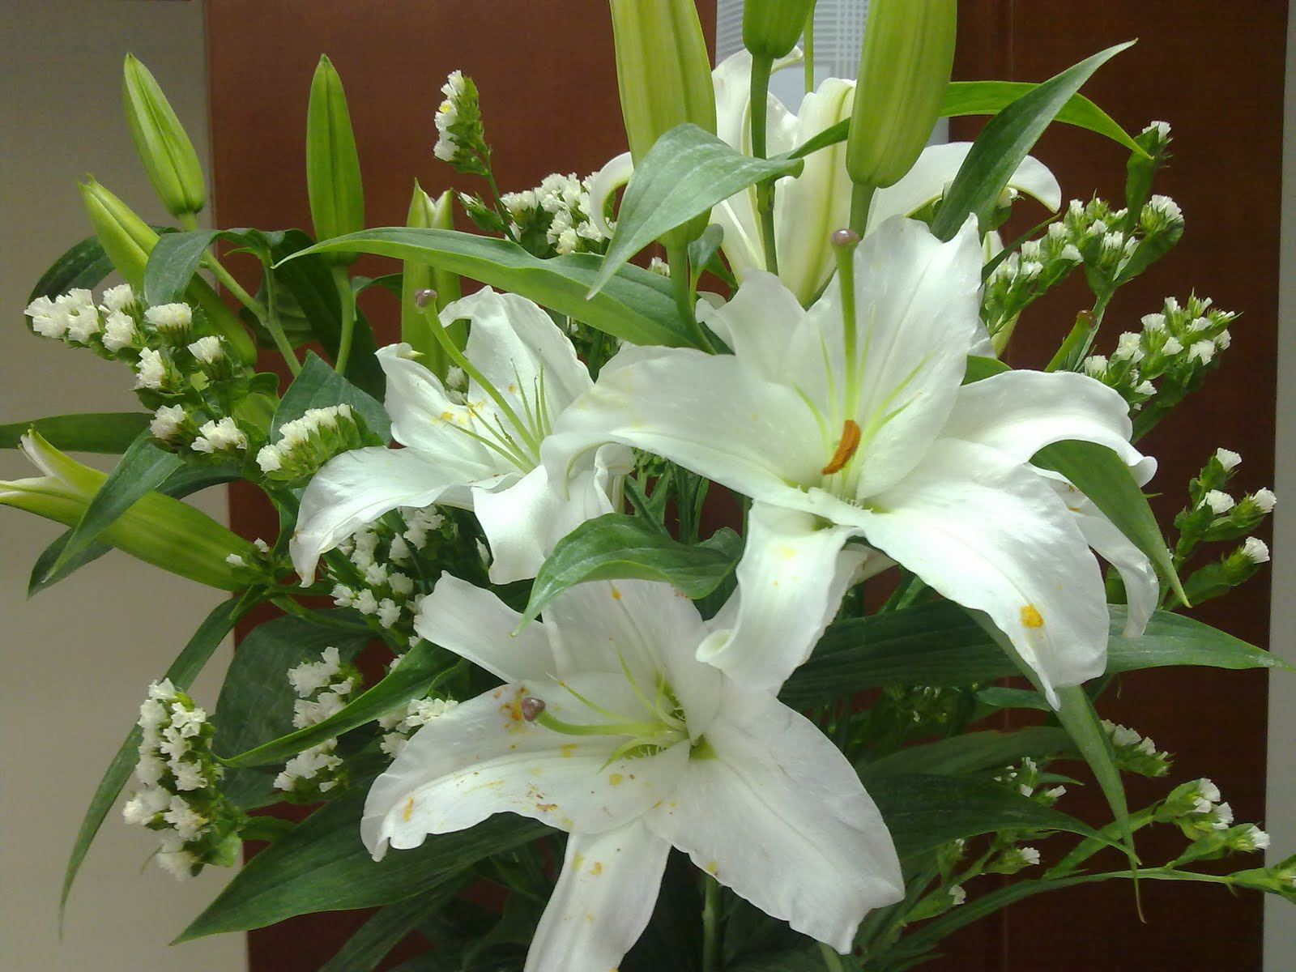
Xin cảm ơn sự chú ý lắng nghe của các bạn !

